Slide 1
Introduktion til KISS - et projekt under Landsforeningen mod spiseforstyrrelser og selvskade

Slide 2
Kort om KISS
KISS står for Kommunernes Indsats mod Spiseforstyrrelser og Selvskade
Projektet er bevilliget af Sundhedsministeriet og løber i 2014-2016
Formålet med kurset er:
At tilføre viden, faglige holdninger og praktiske kompetencer hos relevant personale i danske kommuner samt andre fagprofessionelle med tilknytning til kommunerne
At oparbejde og fastholde kommunale indsatser, netværk og vidensdelingsplatforme i forhold til at hjælpe personer med spiseforstyrrelser og selvskade
KISS-sekretariatet udvikler og udbyder aktuelt nye tilbud til kommunalt ansatte

Slide 3
Hvad får I?
Undervisning og undervisningsmateriale
Styrket jeres tidlige opsporing og rehabiliterende indsats
Netværksdannelse på tværs af kommune
Et forbedret samarbejde på tværs af kommunen
Kursusbeviser til alle deltagere
Faglig sparring på konkrete sager
Invitation til deltagelse i videnskonference

Slide 4
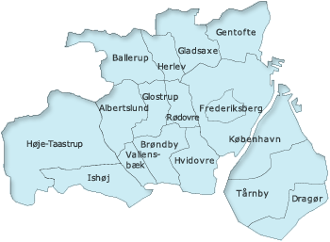
Mål og foreløbige resultater
KISS
Målet er 50 kommuner i 2015-2016
KISS
Vi har afholdt KISS i 21 kommuner (inkl. Pilotkommuner)
Vi har derudover planlagt yderligere 14 (m. dato)
Og har aftaler m. endnu 9 (u. dato)
Vi er i dialog med mindst 25 andre
Vi har 3 kommuner på venteliste
KISS
KISS
KISS
KISS
KISS
KISS
KISS
KISS
KISS
KISS
KISS
KISS
KISS
Målet er: At min. 1500 personer har modtaget undervisning ved projektets afslutning
Vi har uddannet 948 personer
KISS
KISS
KISS
KISS
KISS
KISS

Slide 5
Aktuelle resultater - KISS
93% af deltagerne på kurset mener, at formidlingen er god eller meget god
Deltagernes vidensniveau i forhold til spiseforstyrrelser og selvskade stiger med henholdsvis 43% og 37% efter kurset
Deltagernes kompetenceniveau i forhold til spiseforstyrrelser og selvskade stiger med henholdsvis 35% og 36% efter kurset
På en skala fra 1-10 vurderer deltagerne kurset til 7,2
De faggrupper som har været bedst repræsenteret på kurset har været: støttekontaktpersoner, socialrådgivere og bostøtter/pædagoger.

Slide 6
Kompetenceudvikling
Kurser i:
Tvangsoverspisning (BED) – årsager og udveje
Den motiverende samtale/MI
Måltidsstøtte
At arbejde med selvskade ud fra en mentaliseringsbaseret tilgang
Fagsupervision og sparring
Uddannelse af nøglepersoner

